Slide 1


Трудове законодавство у запитаннях
і відповідях
Олена Коновалова,
заступник директора департаменту з питань праці –
начальник відділу нагляду за додержанням законодавства про працю
Квітень 2026

Slide 2


План презентації
Здійснення державного контролю
Найпоширеніші запитання
www.dsp.gov.ua
www.pratsia.in.ua

Slide 3
Державний контроль
Державна служба України з питань праці
реалізує державну політику у сферах:
промислової безпеки,
охорони праці,
гігієни праці,
поводження з вибуховими матеріалами промислового призначення,
здійснення державного гірничого нагляду,
з питань нагляду та контролю за додержанням законодавства про працю, зайнятість населення, загальнообов’язкове державне соціальне страхування
www.dsp.gov.ua
www.pratsia.in.ua

Slide 4
Державний контроль
Підстави для здійснення контролю:
Рішення суду;
Заява суб’єкта господарювання;
Виконання припису;
Звернення працівника (за наявності загрози, що має негативний вплив на життя та здоров’я);
Доручення Прем’єр-міністра України;
Настання аварії, смерті потерпілого внаслідок нещасного випадку або професійного захворювання.
(постанова КМУ від 13.03.2022 № 303 «Про припинення заходів державного нагляду (контролю) в умовах воєнного стану»)
www.dsp.gov.ua
www.pratsia.in.ua

Slide 5

Державний контроль
Наказ Мінекономіки від 16.06.2023 № 5782 "Про здійснення позапланових заходів державного нагляду (контролю) протягом періоду воєнного cтану"
звернення працівника;
доручення Прем’єр-міністра України;
настання аварії, смерті потерпілого внаслідок нещасного випадку або професійного захворювання;
перевірка виконання припису.
www.dsp.gov.ua
www.pratsia.in.ua

Slide 6
Державний контроль
Обмеження:
Мобінг перевіряється окремо
Штрафи накладаються у разі невиконання припису
(стаття 16 Закону України «Про організацію трудових відносин і умовах воєнного стану»)
Перелік питань визначено уніфікованим актом
(стаття 4 Закону України «Про основні засади державного нагляду (контролю) у сфері господарської діяльності)
Протокол про адміністративне правопорушення не пізніше 24 годин
(стаття 254 Кодексу України про адміністративні правопорушення)
www.dsp.gov.ua
www.pratsia.in.ua

Slide 7
Найпоширеніші запитання з питань застосування законодавства про працю
Квітень 2026

Slide 8
Оформлення трудових відносин
Працівник не може бути допущений до роботи без укладення трудового договору (наказ + повідомлення).
При укладенні трудового договору громадянин зобов'язаний подати:
паспорт або інший документ, що посвідчує особу,
трудову книжку (у разі наявності) або відомості про трудову діяльність,
а у випадках, передбачених законодавством, -
також документ про освіту (спеціальність, кваліфікацію),
про стан здоров'я,
відповідний військово-обліковий документ та
інші документи.

Slide 9

Відпустки без збереження заробітної плати
Визначеним категоріям громадян або за певних умов
(ст. 25 ЗУ «Про відпустки»)
ВПО або тим, хто виїхав за кордон (частина четверта
ст. 12 ЗУ № 2136)
Підстава для надання відпустки:
Заява працівника
Документ, що підтверджує право на таку відпустку
За угодою між працівником і роботодавцем (ст. 26 ЗУ «Про відпустки» + частина третя ст. 12 ЗУ № 2136)

Slide 10
Простій
Рішення роботодавця
Дає право на щорічну відпустку
Лікарняні не оплачуються
Місце перебування працівника визначається роботодавцем
Оплата не менше 2/3 тарифної ставки (посадового окладу)
зупинення роботи, викликане відсутністю організаційних або технічних умов, необхідних для виконання роботи, невідворотною силою або іншими обставинами

Slide 11
Призупинення дії трудового договору
Рішення про призупинення дії ТД
Наказ
Ознайомлення працівника
Період призупинення
Працівник не виконує обов'язки, не отримує ЗП, не має відпусток
Роботодавець не надає роботу, не виплачує ЗП, не сплачує ЄСВ
Поновлення дії ТД
Наказ
Повідомлення працівника за 14 днів

Slide 12
Призупинення дії трудового договору
Тривалість
за ініціативи однієї із сторін сукупно на строк не більше ніж 90 календарних днів під час дії воєнного стану (з 14.03.2026)
Може бути продовжений за згодою сторін, але не більше ніж до дня припинення або скасування воєнного стану
Роботодавець повинен за 14 календарних днів до відновлення дії трудового договору повідомити працівника про необхідність стати до роботи

Slide 13
Призупинення дії трудового договору
Після закінчення строку призупинення дії трудового договору дія трудового договору відновлюється в повному обсязі.
У разі неможливості виконання сторонами трудового договору передбачених ним обов’язків цей трудовий договір припиняється з підстав, визначених законом.
У разі припинення трудового договору роботодавець зобов’язаний провести розрахунок із працівником, а також видати трудову книжку (за умови зберігання трудової книжки у роботодавця) не пізніше наступного робочого дня після пред’явлення звільненим працівником письмової вимоги.

Slide 14
Припинення трудового договору
Стаття 36 КЗпП України
1) угода сторін;
4) розірвання трудового договору з ініціативи працівника (статті 38, 39), з ініціативи роботодавця (статті 40, 41);
5) переведення працівника, за його згодою, на інше підприємство;
6) відмова від продовження роботи у зв'язку із зміною істотних умов праці;
8-3) відсутність працівника на роботі та інформації про причини такої відсутності понад чотири місяці поспіль;
9) підстави, передбачені іншими законами.

Slide 15
Надомна робота
Надомна робота - робота виконується працівником за місцем його проживання або в інших визначених ним приміщеннях, що характеризуються наявністю закріпленої зони, технічних засобів (основних виробничих і невиробничих фондів, інструменту, приладів, інвентарю) або їх сукупності, поза виробничими чи робочими приміщеннями роботодавця.
Робоче місце працівника є фіксованим та не може бути змінено з ініціативи працівника без погодження з роботодавцем.
На працівників поширюється загальний режим роботи підприємства, установи, організації.
(стаття 60-1 КЗпП України)
www.dsp.gov.ua
www.pratsia.in.ua

Slide 16
Дистанційна робота
Дистанційна робота - робота виконується працівником поза робочими приміщеннями чи територією роботодавця, в будь-якому місці за вибором працівника та з використанням інформаційно-комунікаційних технологій.
У разі запровадження дистанційної роботи працівник самостійно визначає робоче місце та несе відповідальність за забезпечення безпечних і нешкідливих умов праці на ньому.
Працівник розподіляє робочий час на власний розсуд.
(стаття 60-2 КЗпП України)
www.dsp.gov.ua
www.pratsia.in.ua

Slide 17
Домашня праця
Домашній працівник - це фізична особа, яка виконує домашню працю у межах трудових відносин з роботодавцем.
Домашня праця - це робота, яка виконується для домогосподарства за трудовим договором.
З домашніми працівниками укладається трудовий договір, який є основним документом, що засвідчує виникнення, зміну та припинення трудових відносин та визначає права та обов’язки сторін, а також є підставою для допуску домашнього працівника до роботи після здійснення роботодавцем повідомлення органів Державної податкової служби про прийняття домашнього працівника на роботу.
(Глава XI-А КЗпП України)
www.dsp.gov.ua
www.pratsia.in.ua

Slide 18
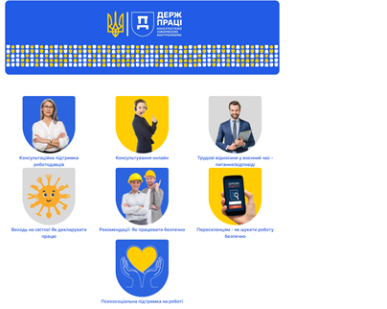
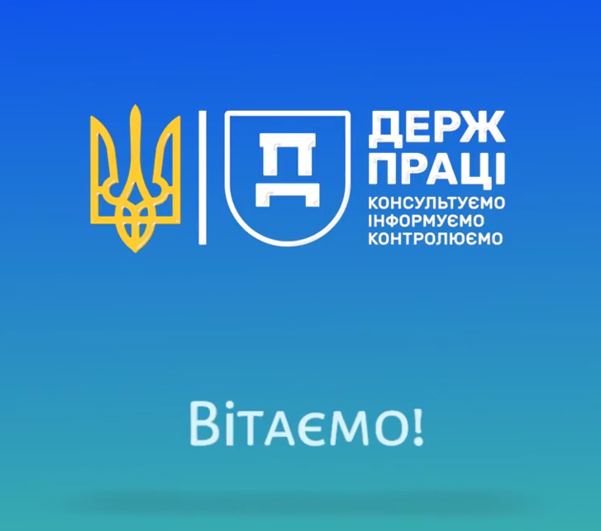
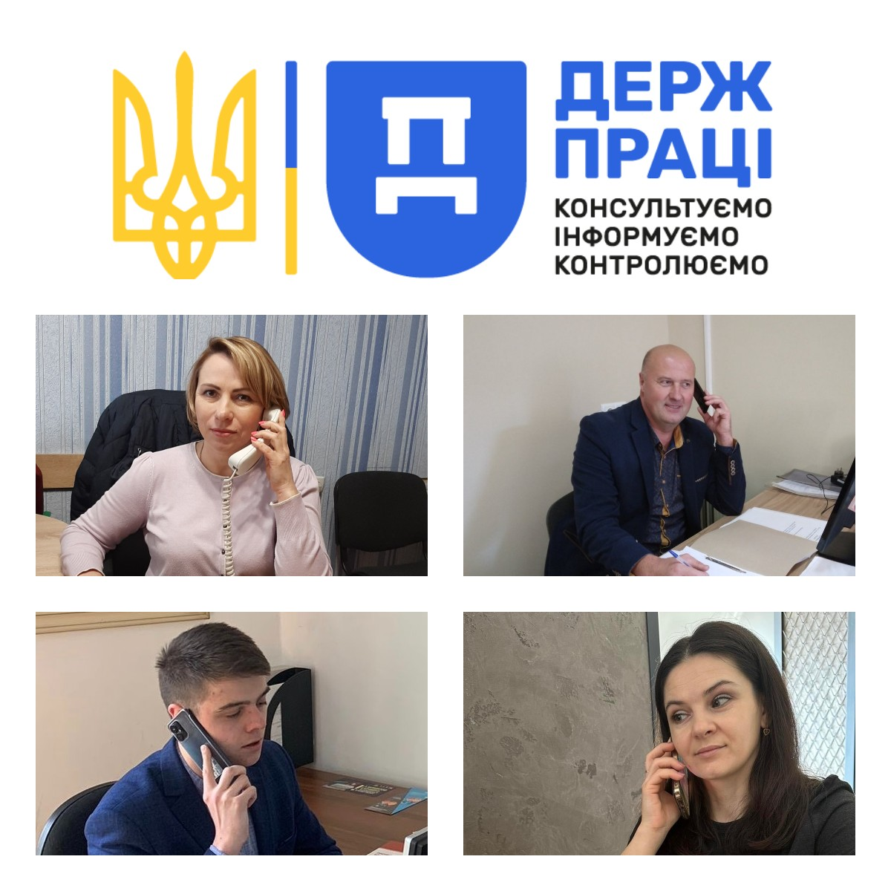
ДЯКУЮ ЗА УВАГУ !
Інформаційний портал pratsia.in.ua
Анімаційні ролики
https://m.youtube.com/@user-om9dz7ey4r/videos
Сервіс онлайн консультацій «інтерактивний інспектор»
www.dsp.gov.ua
www.pratsia.in.ua

